Slide 1
natuuractiviteit
W&L
Niveau 4

Slide 2
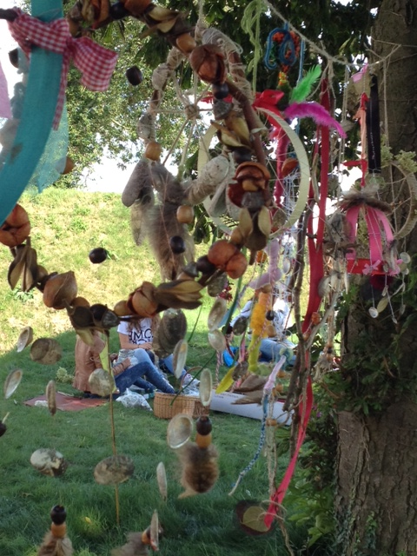
Beleven, uitvoeren en organiseren van natuuractiveiten die bijdrage aan een gezonde leefstijl

Slide 3
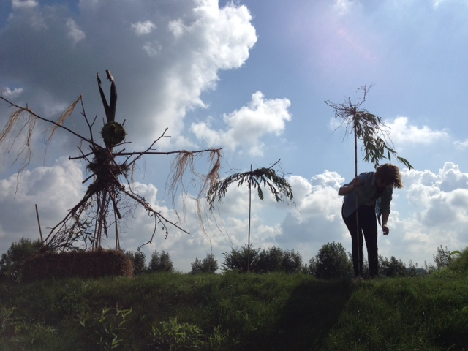
Verwachting en oplevering
Zintuigenboek
Procesverslag
Organiseren en uitvoering natuuractiviteit

Slide 4
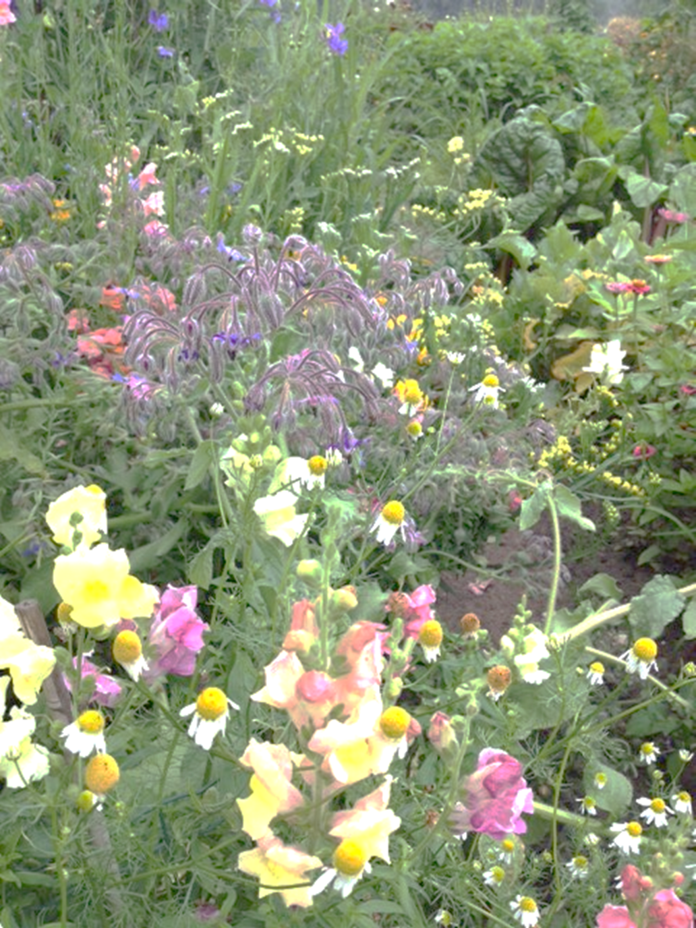
Kennismaking
Jacqueline de Wit j.dewit@helicon.nl
Natuurbeleving
Natuuractiviteiten
Tuinavontuur;
Levenscyclus, Tuin fitnes, Tuintherapie, Verandering, Resultaat, Kleur, geur en energie, Mislukking en succes, Voldoening

Slide 5
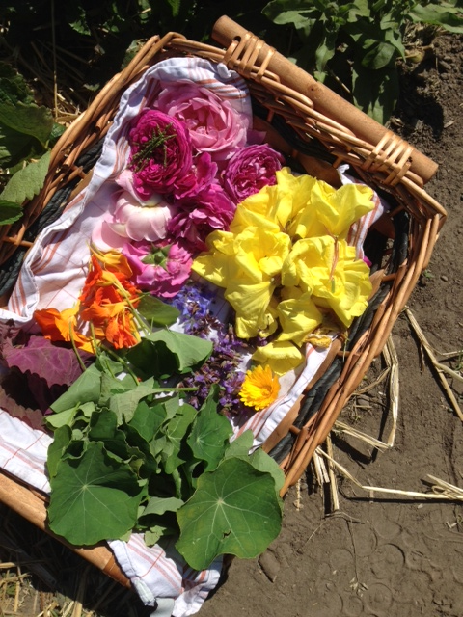
Lessen
Zintuigen
Ruiken, proeven, kijken, voelen, luisteren
Natuur & Omgeving
Natuuractiviteiten

Slide 6
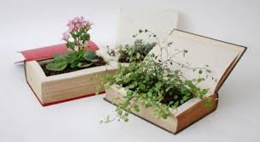
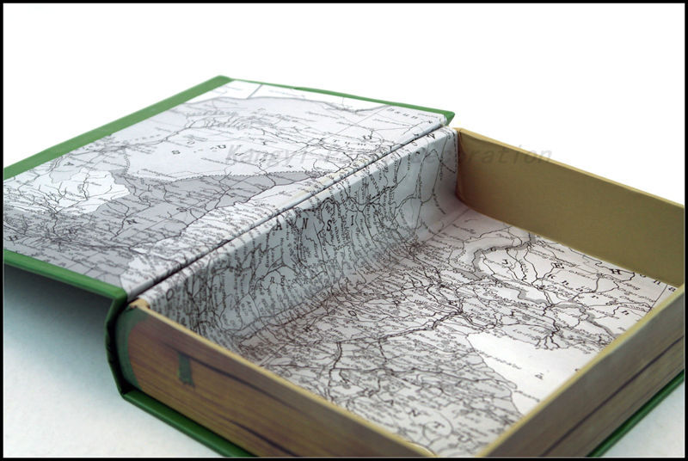
Zintuigenboek
Beeldenboek
Inspiratie
Creatief
Informatief
Persoonlijk

Slide 7
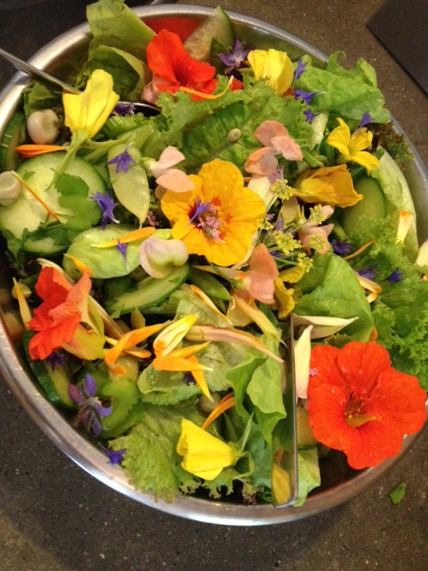
Procesverslag
Verwerken van opdrachten
Logboek organisatie en uitvoering natuuractiviteit
Evaluatie

Slide 8
Activiteit 1
Aesculus hippocastanum
Witte paardenkastanje
Krachtige boom ; Levenskracht, levensvitialiteit
Bloesem groeit als een kaars fier omhoog vangt het maximale aan energie.
Bloem zet zich om in bijzondere zaden met een bepaalde elektrische lading.
Oud gebruik; het bij je dragen van een paardenkastanje trekt negatieve energie aan en zou helpen bij allerlei pijnen en vermoeidheid.
Kastanje slinger verjaagt de motten.
Winterhanden; maak zalf van kastanjepuree

Slide 9
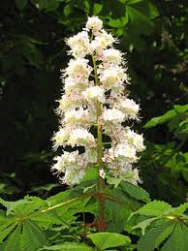
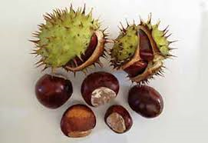
Paardenkastanje

Slide 10
Opdracht maak een koord of sleutelhanger met de paardenkastanje
Gebruik een knooptechniek
Doel ;
Concentratie
Bezig zijn met natuurproduct.
Kennisvergroten van natuurproducten
Actieve houding

